Slide 1




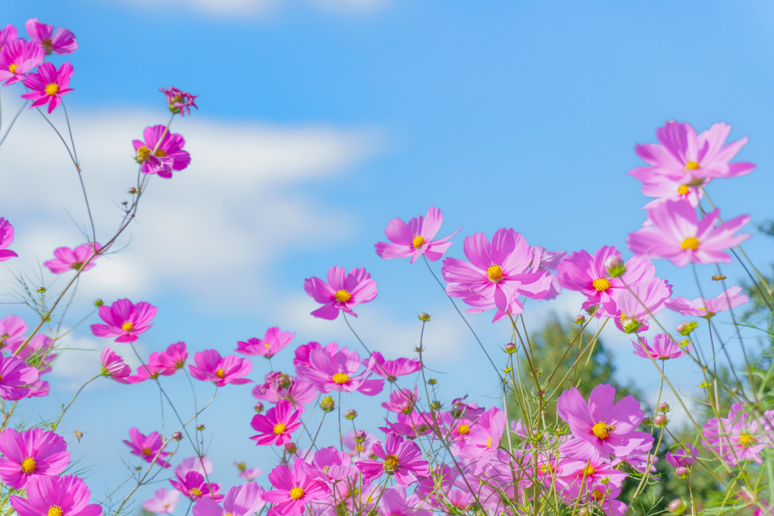
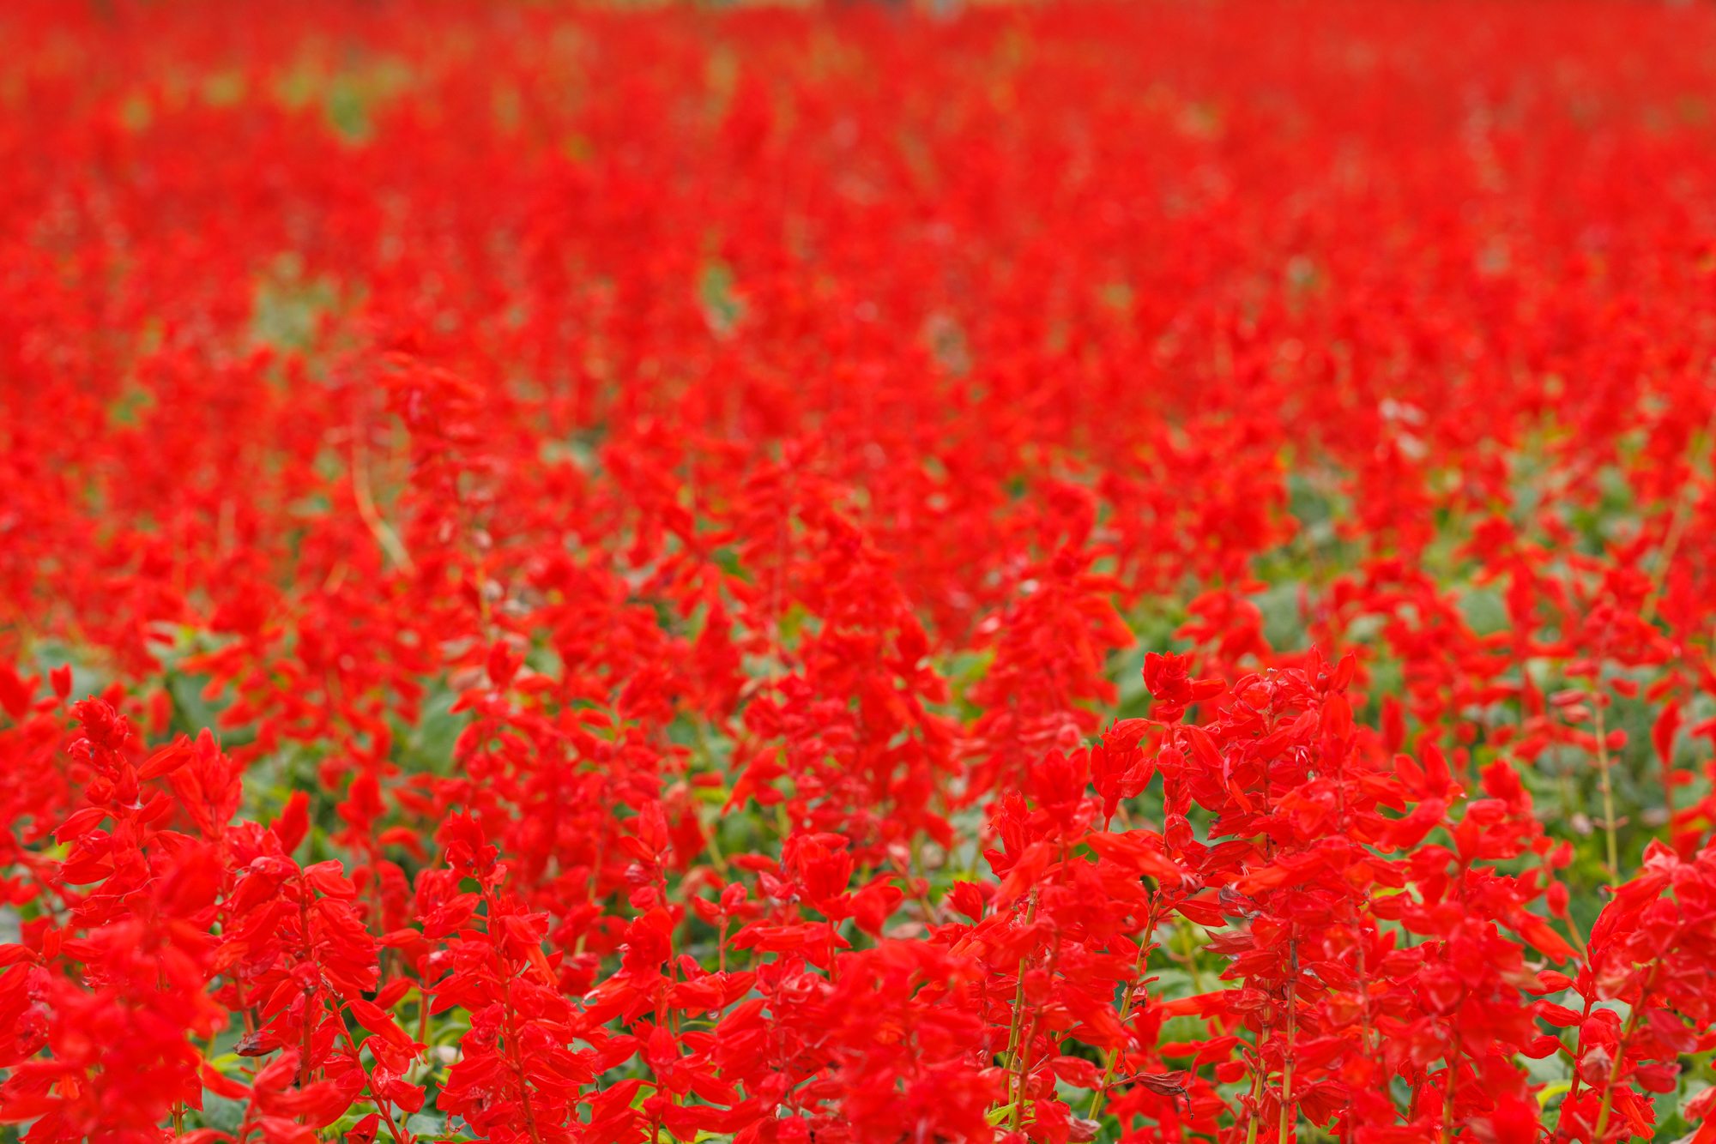
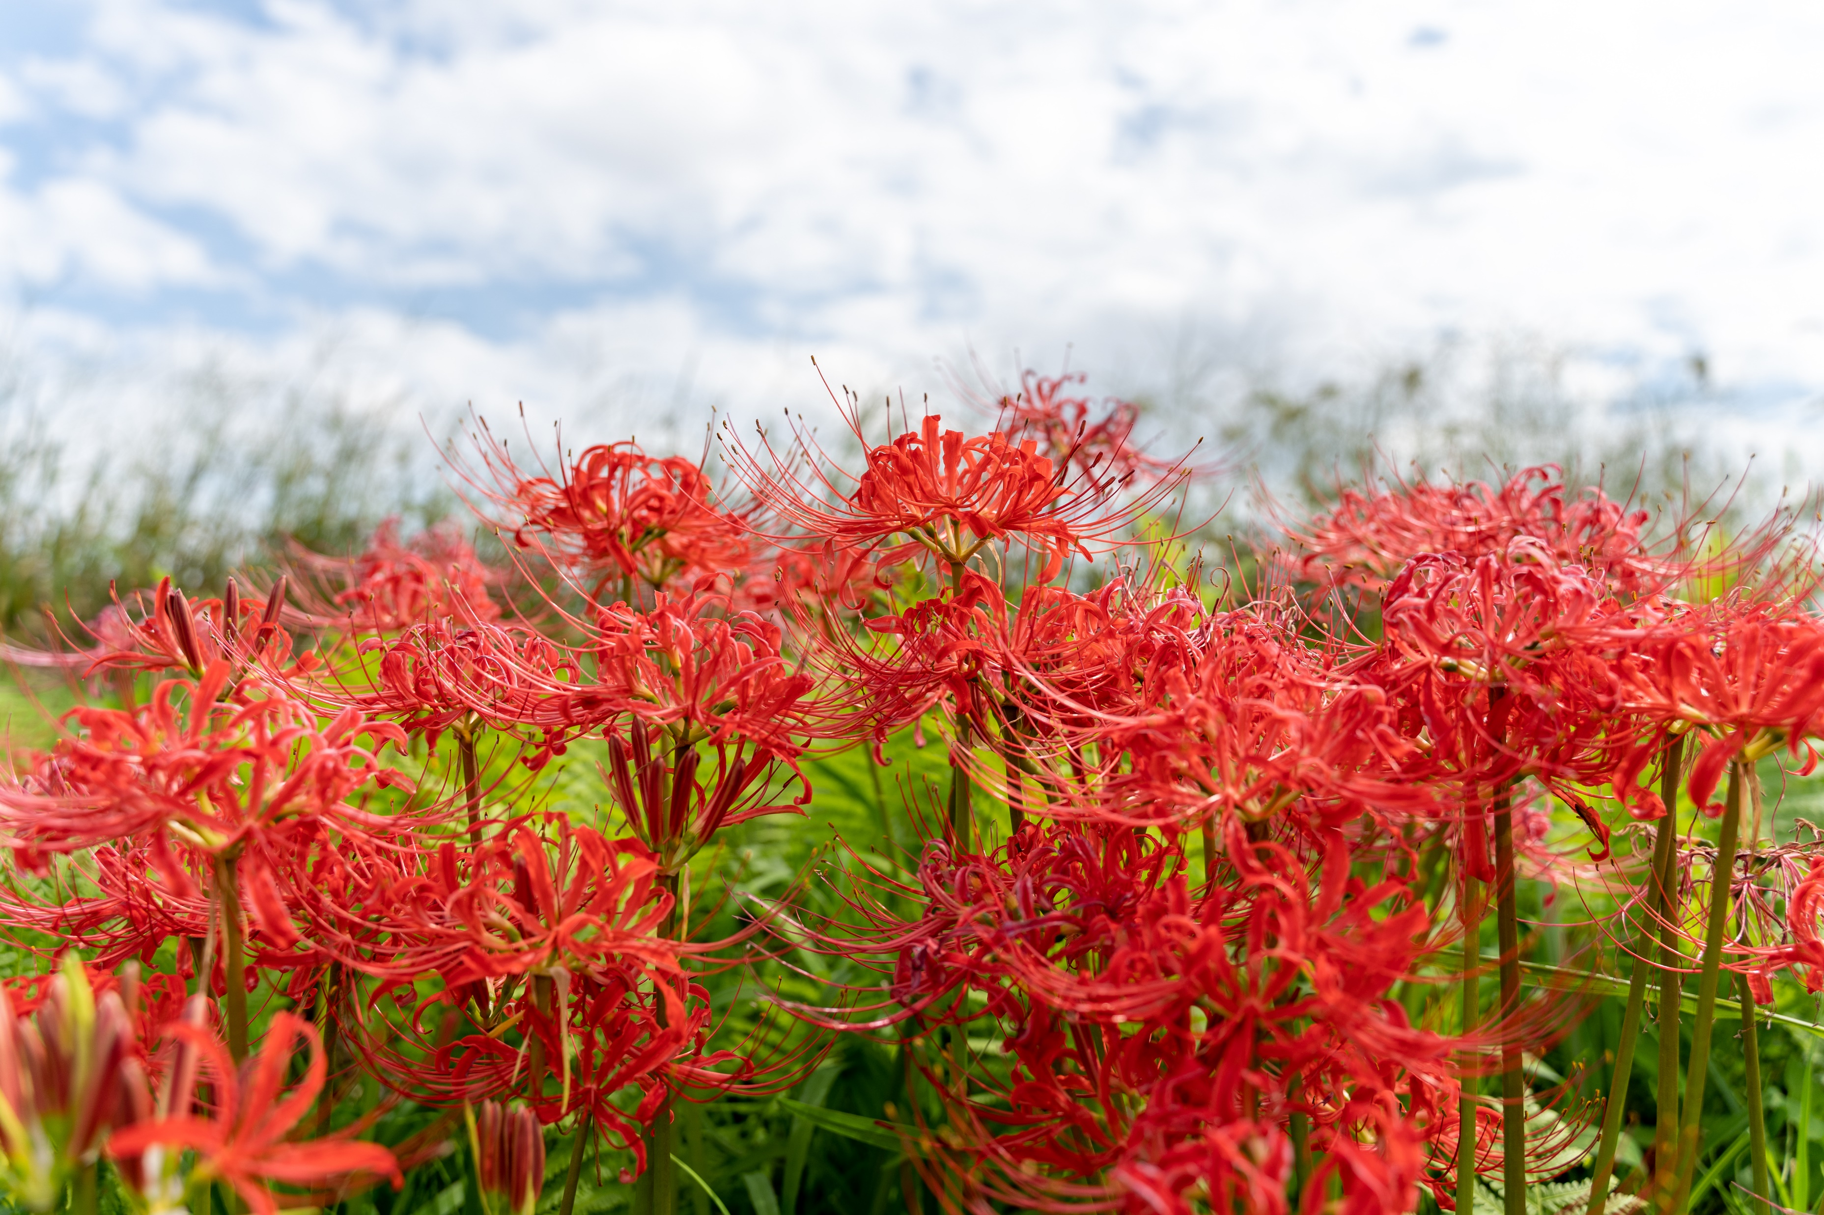



大宮花の丘農林公苑
大宮花の丘農林公苑
（埼玉県）
（埼玉県）
-さいたま観光大使＆ごぼう先生と秋のお花見-
9月25日 月
開 催 日
14:00～15:00
音楽や体操
をご一緒に！
村田綾
ごぼう先生

